Slide 1
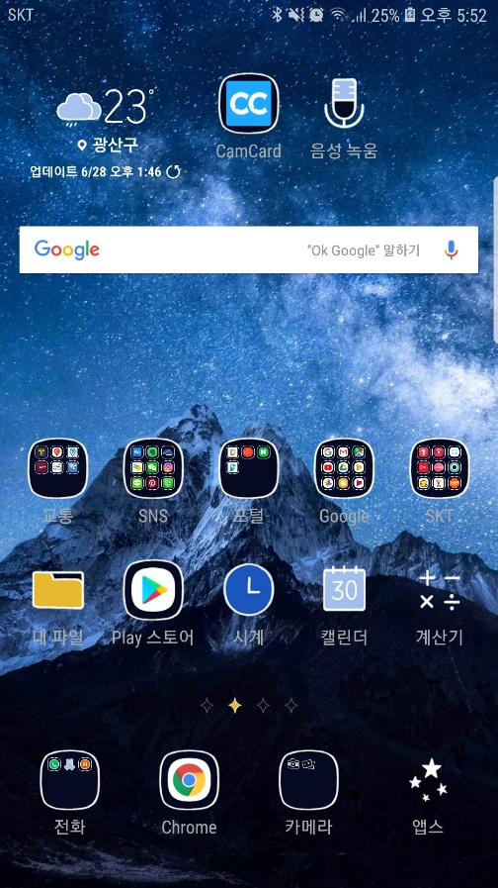
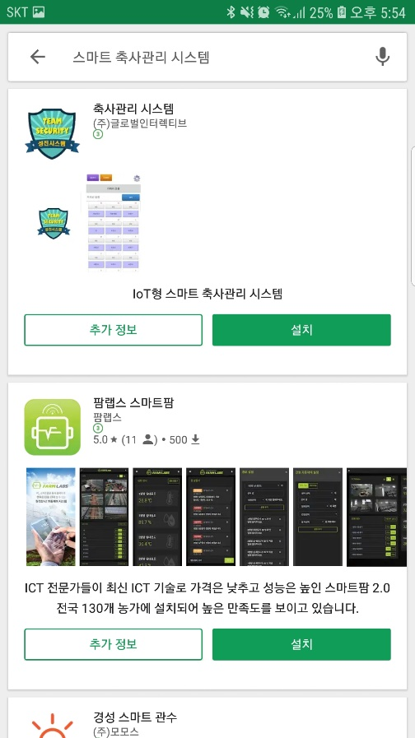
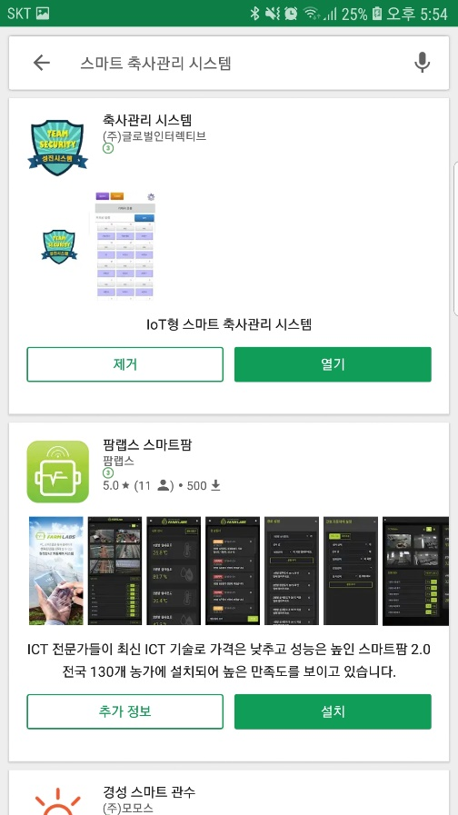
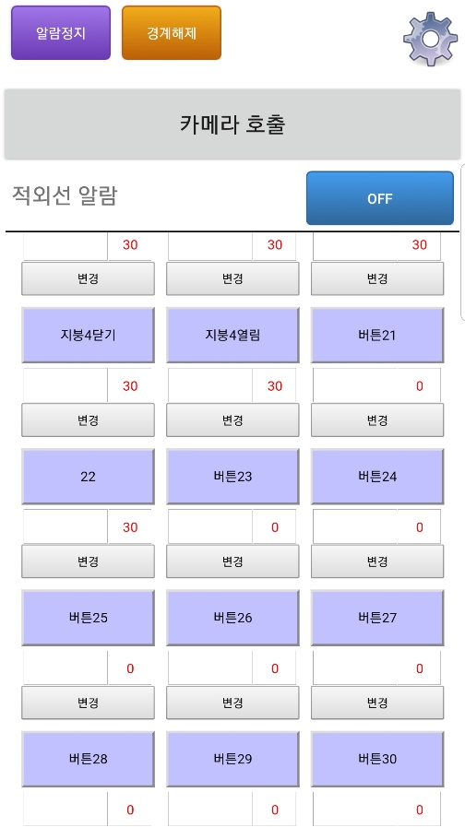
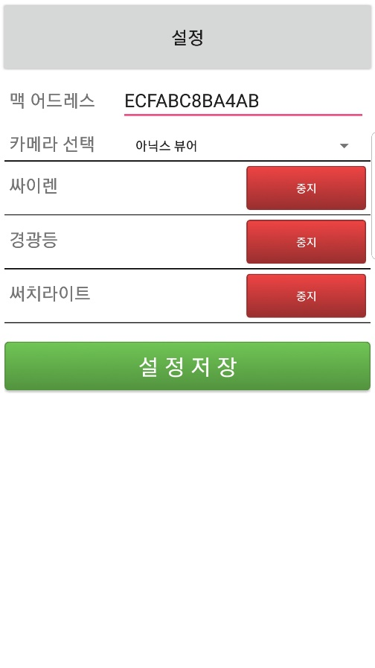
스마트폰에서 구글 플레이 스토어를 실행시킨다.
검색어에 “스마트 축사관리 시스템＂이라고 입력후 검색을 하면 위와 같이 앱이 검색이 되면 “설치＂버튼을 눌러 설치 한다.
설치가 끝나면 “열기”를 눌러 실행 시킨다.
프로그램의 우측 상단의 설정 버튼을 클릭하고 “멕 어드레스＂에 그림과 같이 입력 후 “설정저장”버튼을 클릭한다.
꼭 설정을 저장하고 난 후엔 프로그램을 종료 후 재실행하여야 한다.

